Slide 1
子計畫三- MCRING 感測器叢集之系統整合與即時系統設計與製作
子計畫三主持人: 賴盈誌 教授 子計畫三共同主持人: 侯易佑 教授
參與人員: 呂怡萱、李建綸、江文誠、吳恩綺

Slide 2
進度規劃
進度 | 9 | 10 | 11 | 12 | 1 | 2 | 3 | 4 | 5
硬體整合架構評估、設計
嵌入式系統架構規劃、硬體架構建立
IMU UART通訊驅動建立
GPU UART通訊驅動建立
硬體整合架構實作、調教
PTP switch 挑選與購買
初步整合(同時讀取GPS、RIMU)
實現IEEE 1588V2同步
TCP/IP傳輸練習
實現ROS內感測器資料同步&封包輸出
深度雙目相機連接系統測試
RING聯邦式RIMU/RTK GNSS即時
PTP switch 收取GPS訊號時間
Xavier同步衛星時間
Camera、IMU同步衛星時間
期中報告撰寫
1
Notes:
1

Slide 3
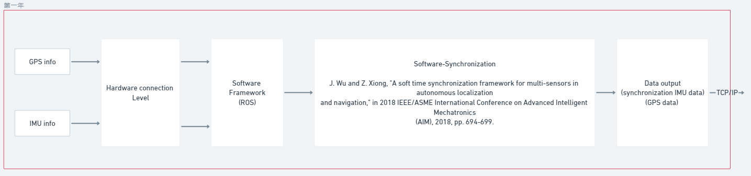
架構規劃(RING聯邦式RIMU/RTK GNSS)
第一年：
1
Notes:
1

Slide 4
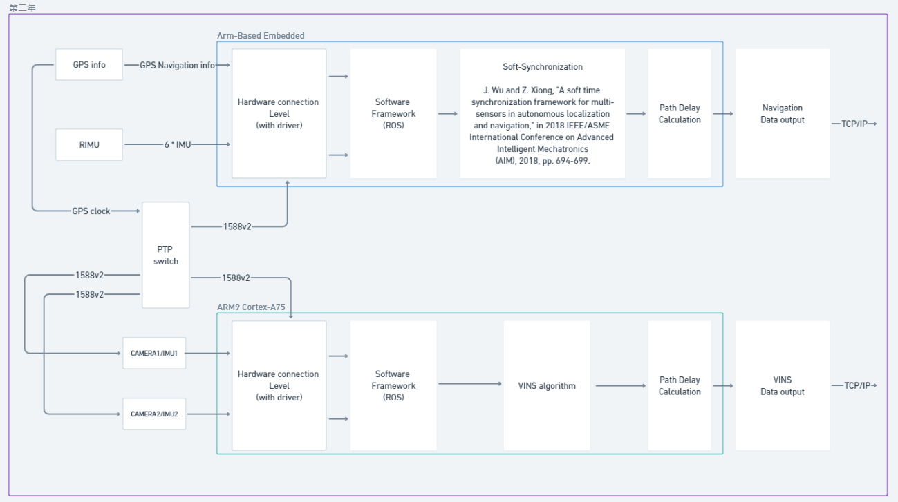
架構規劃(RING聯邦式RIMU/RTK GNSS)
第二年：
1
Notes:
1

Slide 5
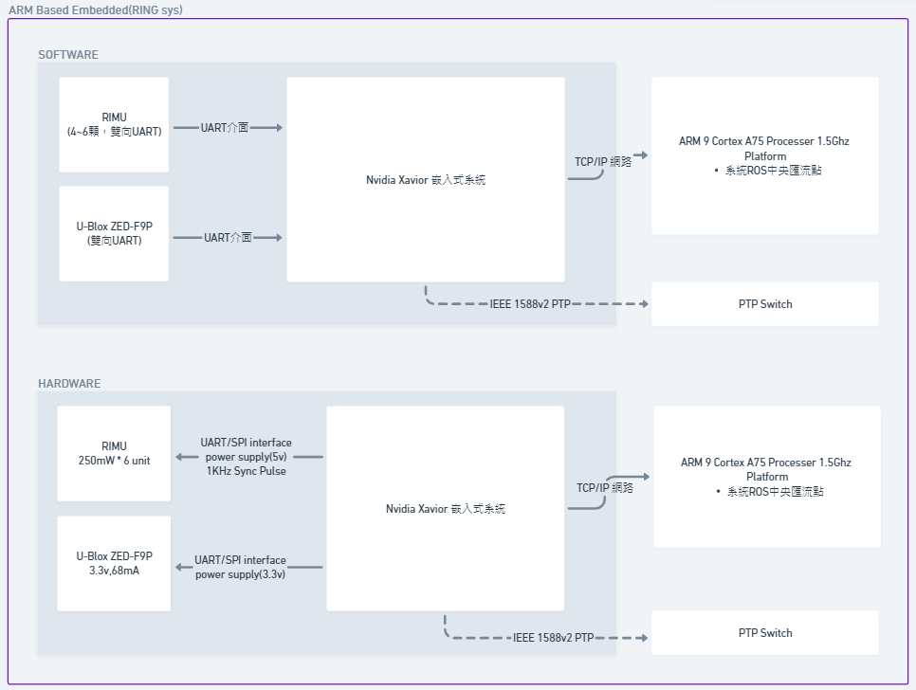
架構規劃(RING聯邦式RIMU/RTK GNSS)
目標架構：
1
Notes:
1

Slide 6
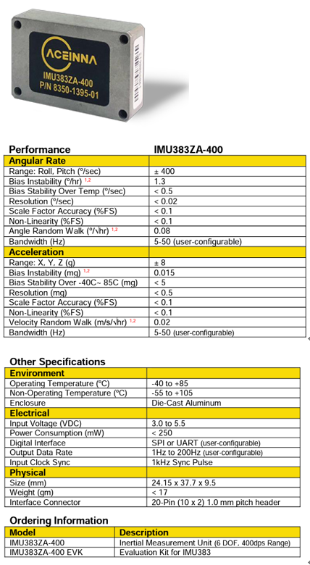
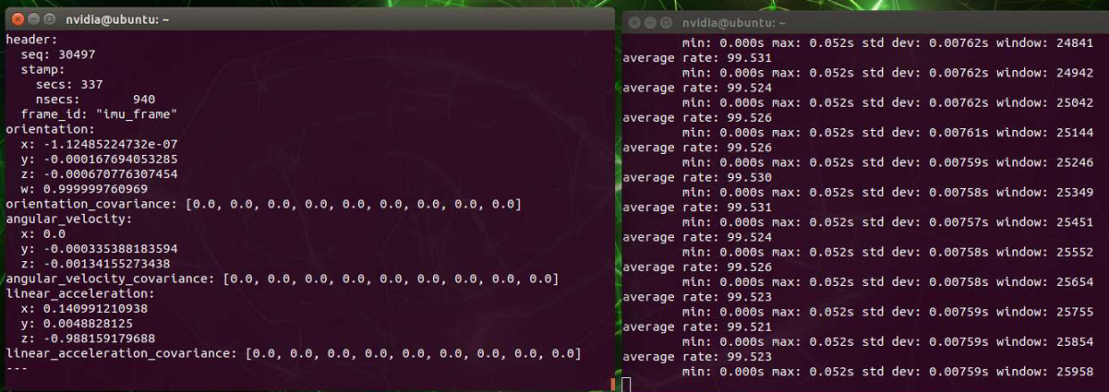

IMU UART通訊驅動建立
Platform: Nvidia Jetson TX2 (Ubuntu 18/ JetPack 4.6.1/ Python3.8)
ROS msg type：sensor_msgs/Imu.msg
1
Notes:
1

Slide 7
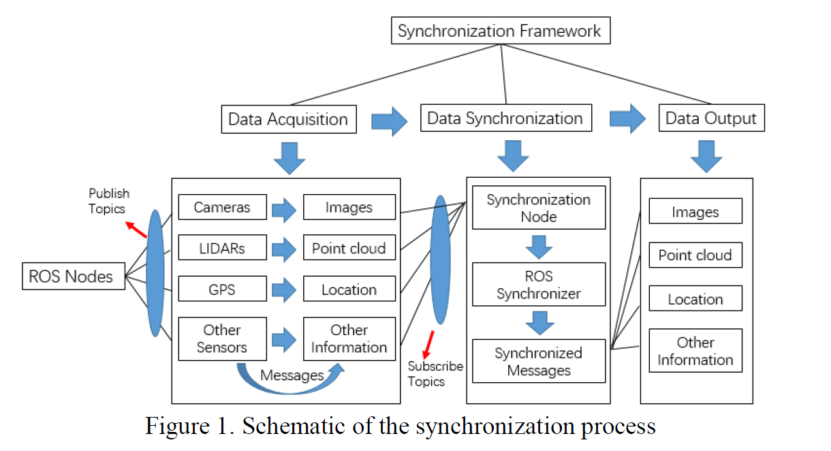
目前進度－IMU與GPS同步軟體
同步方法: A Soft Time Synchronization Framework for Multi-Sensors in Autonomous Localization and Navigation*
1
*Ref: Wu, J., & Xiong, Z. (2018). A soft time synchronization framework for multi-sensors in autonomous localization and navigation.
2018 IEEE/ASME International Conference on Advanced Intelligent Mechatronics (AIM),

Slide 8
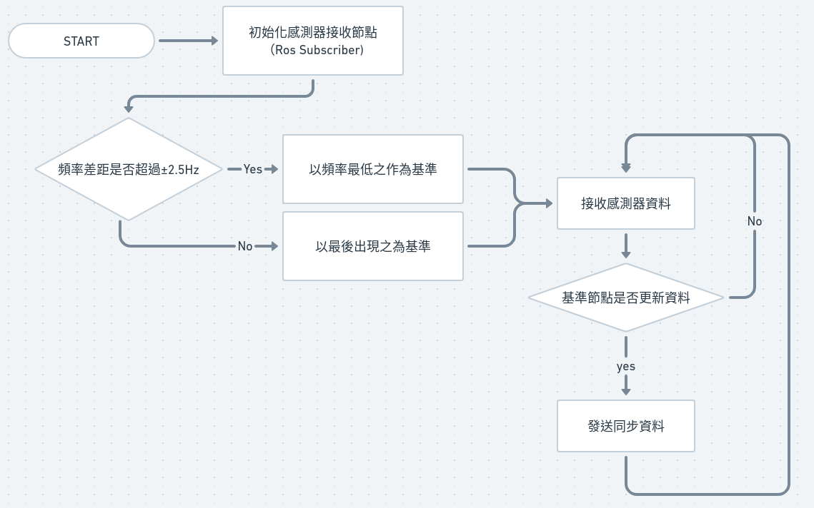
目前進度－IMU與GPS同步軟體
軟體流程圖
1

Slide 9
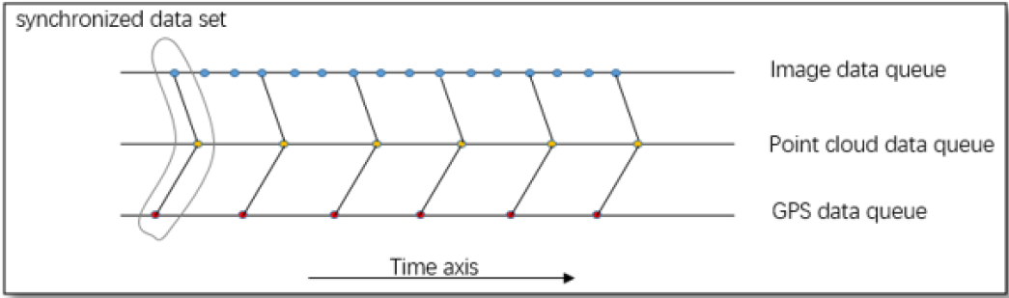
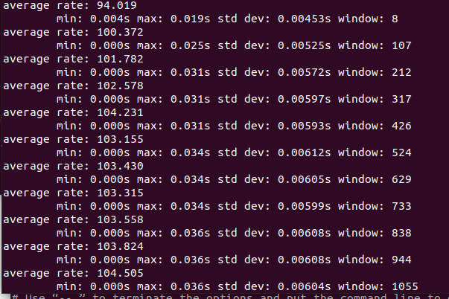
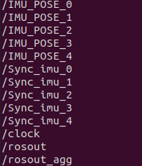
目前進度－IMU與GPS同步軟體
 | 數量 | Hz | 介面
IMU | 5 | 100Hz | UART
GPS | 1 | 1Hz | UART
topic:
IMU_POSE : imu原始輸出
Sync_imu : 同步後輸出
rostopic list
rostopic hz /Sync_imu_0
1

Slide 10
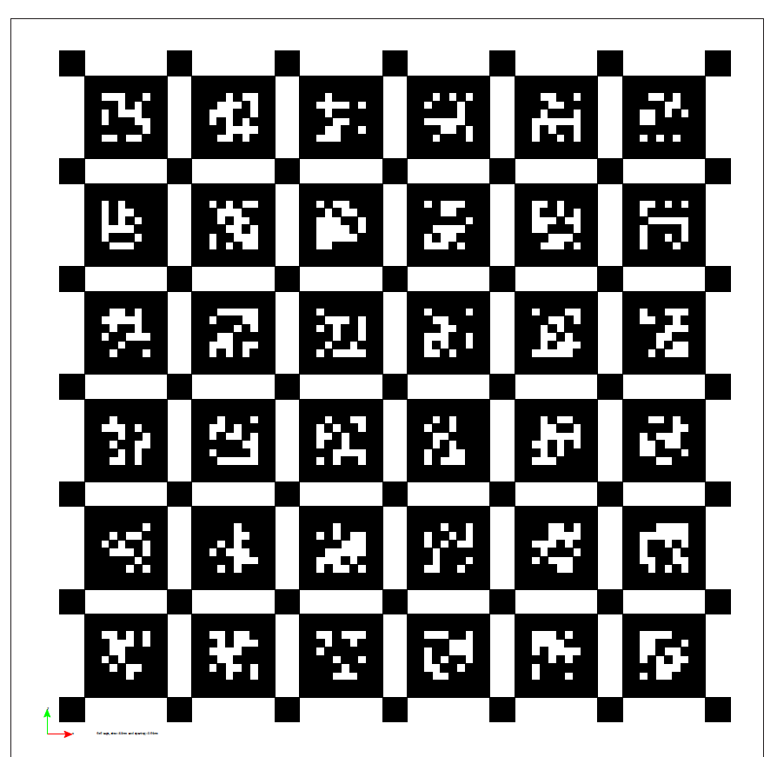
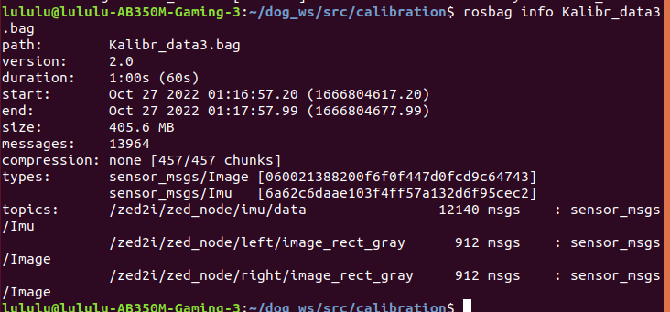
相機與IMU參數率定(Kalibre工具)
Notes:
<number>

Slide 11
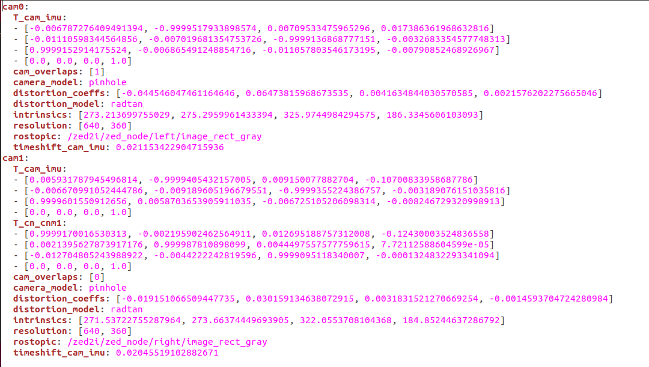
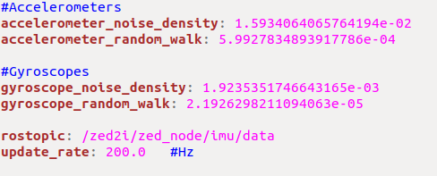
相機與IMU參數率定(Kalibre工具)
Notes:
<number>

Slide 12
未來工作目標與項目
一個月:
測試6組IMU整合(使用ros的.bag檔模擬多個IMU)
購買PTP協定所需設備(PTP Switch)
實現IEEE 1588V2同步(12/31)
三個月:
初步整合(同時讀取GPS、RIMU)(12/31)
實現IEEE 1588V2同步(12/31)
實現ROS內感測器資料同步(1/31)→已實現同步演算法
實現ROS建立個別封包輸出(1/31)
1

Slide 13
The END
1

